Slide 1
Capítulo 10
Behavior e Interacção
Resumos do livro
Computer Graphics using Java 2D and 3D
Disciplina de Computação Gráfica
Curso de Engenharia Informática
Instituto Politécnico da Guarda

Slide 2
Objectivos
Compreender como implementar comportamentos dinâmicos em Java 3D.
Compreender as classes Behavior e WakeupCondition da API Java 3D.
Aplicar nós de Behavior aos grafos de cena.
Usar behaviors do rato.
Usar key navigator behaviors.
Usar view platform behaviors.
Combinar picking e behaviors.

Slide 3
Classes Behavior
Há dois grandes tipos de comportamentos dinâmicos:
  Animações
  Interações
Em Java 3D estes comportamentos dinâmicos são implementados com classes Behavior.

Slide 4
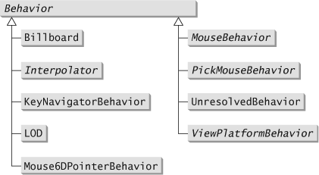
Classes Behavior

Slide 5
Classes Behavior
É possível usar classes Behavior pré-definidas para criar comportamentos dinâmicos (animações ou interações).
Também é possível criar comportamentos dinâmicos personalizados implementado a classe interface Behavior e os seus métodos abstratos.
  void initialize()
  void processStimulus(Enumeration wakeupCriteria)

Slide 6
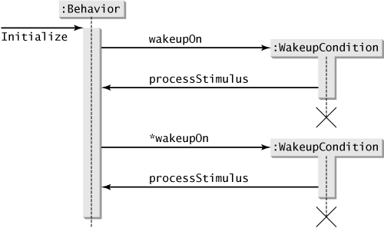
Ciclo de execução de um Behavior
2. Quando essa condição ocorre, o Behavior é “acordado” chamando o seu método processStimulus.
1. Durante a inicialização de um objecto Behavior é configurada uma WakeupCondition.
3. Depois de ser executado o código definido para o método processStimulus, pode ser novamente configurada uma condição para “acordar” o behavior, chamando novamente o método wakeupOn.
4. O processo repete-se indefinidamente.

Slide 7
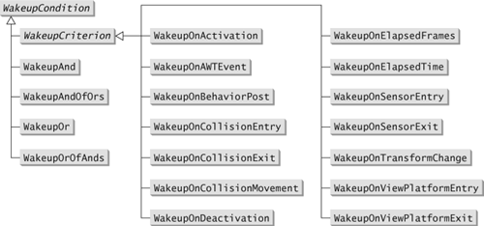
Classes WakeupCondition

Slide 8
Classes WakeupCondition
WakeupOnElapsedTime(long ms)
Cria um critério para activar o behavior após ter passado um determinado tempo em milissegundos.
WakeupOnElapsedFrames(int frames)
Cria um critério para activar o behavior após ter passado um determinado número de frames.

Slide 9
Classes WakeupCondition
WakeupOnAWTEvent(int eventID)
Cria um critério para activar o behavior quando ocorrer o evento AWT especificado. Por exemplo, a seguinte instrução cria um critério para o evento mouse-down:
new WakeupOnAWTEvent(Event.MOUSE_DOWN);

Slide 10
Classes WakeupCondition
WakeupOnTransformChange(TransformGroup node)
Cria um critério para activar o behavior quando a transformação associada com o TransformGroup for alterada.

Slide 11
Classes WakeupCondition
WakeupOnCollisionEntry(Bounds bounds)
WakeupOnCollisionEntry(Node node)
WakeupOnCollisionEntry(Node node, int speedHint)
WakeupOnCollisionEntry(SceneGraphPath path)
WakeupOnCollisionEntry(SceneGraphPath path, int speedHint)
Cria um critério para activar o behavior quando o objecto especificado colidir com outro objecto do grafo de cena.

Slide 12
Classes WakeupCondition
WakeupOnCollisionMovement(Bounds bounds)
WakeupOnCollisionMovement(Node node)
WakeupOnCollisionMovement(Node node, int speedHint)
WakupOnCollisionMovement(SceneGraphPath path)
WakupOnCollisionMovement(SceneGraphPath path, int speedHint)
Cria um critério para activar o behavior quando o objecto especificado se mover enquanto estiver em colisão com outro objecto do grafo de cena.

Slide 13
Classes WakeupCondition
WakeupOnCollisionExit(Bounds bounds)
WakeupOnCollisionExit(Node node)
WakeupOnCollisionExit(Node node, int speedHint)
WakeupOnCollisionExit(SceneGraphPath path)
WakeupOnCollisionExit(SceneGraphPath path, int speedHint)
Cria um critério para activar o behavior quando o objecto especificado deixar de colidir com outro objecto do grafo de cena.

Slide 14
Classes WakeupCondition
WakeupOnBehaviorPost(Behavior behavior, int postID)
Cria um critério para activar o behavior quando o objecto Behavior especificado gerar o ID especificado. Um objecto Behavior pode gerar um evento com um determinado ID usando o método postID. Este critério monitoriza o postID do behavior. Se o parâmetro behavior for null, o evento pode vir de qualquer objecto Behavior. Se o parâmetro postID for 0, qualquer ID satisfaz o critério.

Slide 15
Operadores Booleanos para Combinar Critérios de Activação
C1 = {W1}
C2 = {W2, W3}
ands = {W1, (W2 AND W3)}
condition = {W1 OR (W2 AND W3)}
WakeupAnd(WakeupCriterion[] criteria)
WakeupOr(WakeupCriterion[] criteria)
WakeupOrOfAnds(WakeupAnd[] criteriaAnds)
WakeupAndOfOrs(WakeupOr[] criteriaOrs)
WakeupCriterion[] criteria1 = {new WakeupOnElapsedTime(10000)};
WakeupCriterion[] criteria2 = {new WakeupOnElapsedFrames(5),
new WakeupOnCollisionEntry(node)};
WakeupAnd[] ands = {new WakeupAnd(criteria1),
new WakeupAnd(criteria2)};
WakeupOrOfAnds condition = new WakeupOrOfAnds(ands);
O exemplo define uma wakeup condition em que a activação ocorre se passaram 10 segundos ou se passaram 5 frames e ocorreu uma colisão.

Slide 16
Limites de Influência
O limite de influência de um objecto Behavior pode ser configurado através dos métodos:
SetSchedulingBounds(Bounds bounds)
SetSchedulingBoundingLeaf(BoundingLeaf bounds)

Slide 17
Implementação de Behaviors Personalizados
Definir uma subclasse da classe Behavior e reescrever os métodos initialize e processStimulus.
Configurar a condição de wakeup apropriada no método initialize. Se necessário configurar novamente a condição de wakeup no método processStimulus.
Criar uma instância da classe Behavior personalizada e adiciona-la ao grafo de cena como um nó folha.
Configurar o limite de influência do objecto Behavior.

Slide 18
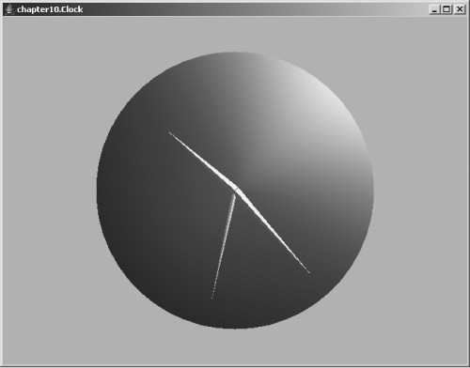
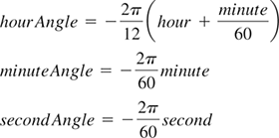
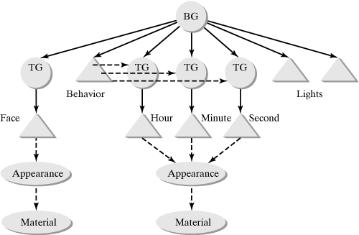
Exemplo de Behavior Personalizado
Fonte 10.1
Fonte 10.2
Run

Slide 19
Exemplo de Behavior Personalizado
// hour
. . .
Shape3D shapeHour = new Shape3D(createGeometry(0.4, 0.02, 0.02), ap);
TransformGroup spinHour = new TransformGroup();
spinHour.addChild(shapeHour);
. . .
// minute
Shape3D shapeMin = new Shape3D(createGeometry(0.5, 0.02, 0.02), ap);
TransformGroup spinMin = new TransformGroup();
spinMin.addChild(shapeMin);
. . .
// second
Shape3D shapeSec = new Shape3D(createGeometry(0.5, 0.01, 0.01), ap);
TransformGroup spinSec = new TransformGroup();
spinSec.addChild(shapeSec);
. . .
// Behavior node
ClockBehavior rotator = new ClockBehavior(spinHour, spinMin, spinSec);
BoundingSphere bounds = new BoundingSphere();
rotator.setSchedulingBounds(bounds);
root.addChild(rotator);

Slide 20
Exemplo de Behavior Personalizado
public class ClockBehavior extends Behavior {
TransformGroup tgH;
TransformGroup tgM;
TransformGroup tgS;
public ClockBehavior(TransformGroup transH, TransformGroup transM, TransformGroup transS) {
tgH = transH;
tgM = transM;
tgS = transS;
}
public void initialize() {
wakeupOn(new WakeupOnElapsedTime(500));
}
public void processStimulus(java.util.Enumeration enumeration) {
int hour = Calendar.getInstance().get(Calendar.HOUR);
int min = Calendar.getInstance().get(Calendar.MINUTE);
int sec = Calendar.getInstance().get(Calendar.SECOND);
Transform3D tr = new Transform3D();
tr.rotZ(-Math.PI * (hour+min/60.0)/6.0);
tgH.setTransform(tr);
tr.rotZ(-Math.PI * min /30.0);
tgM.setTransform(tr);
tr.rotZ(-Math.PI * sec /30.0);
tgS.setTransform(tr);
wakeupOn(new WakeupOnElapsedTime(500));
}
}

Slide 21
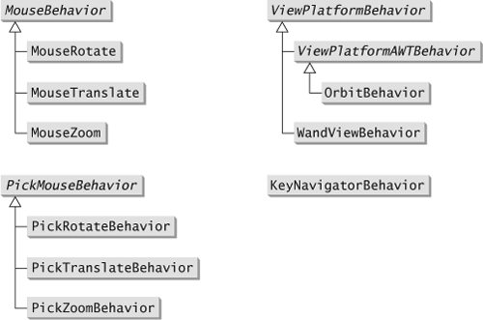
Behaviors de Interacção

Slide 22
Behaviors para Interacção com Rato
MouseRotate: arrastar o rato com o botão esquerdo premido.
MouseTranslate: arrastar o rato com o botão direito premido.
MouseZoom: arrastar o rato com o botão do meio premido (ou com o botão esquerdo premido enquanto se mantém a tecla Alt premida).
Estas classes operam num dado objecto TransformGroup e definem comportamentos específicos relacionados com o movimento do rato.

Slide 23
Behaviors para Interacção com Rato
Os behaviors do rato podem ser ligados com eventos do rato de duas maneiras:
  Usando o WakeupOnAWTEvent para activar o behavior. O alvo é controlado pelos eventos do mouse no objecto Canvas3D.
  Especificando o componente AWT que deve escutar os eventos do rato e usar o WakeupOnBehaviorPost para activar o behavior. Este modo é útil quando queremos aplicar o controlo do rato a partir de outro componente AWT.

Slide 24
Behaviors para Interacção com Rato
Alguns construtores das classes MouseBehavior:
MouseRotate(TransformGroup tg)
MouseRotate(Component c)
MouseRotate(Component c, TransformGroup tg)
MouseTranslate(TransformGroup tg)
MouseTranslate(Component c)
MouseTranslate(Component c, TransformGroup tg)
MouseZoom(TransformGroup tg)
MouseZoom(Component c)
MouseZoom(Component c, TransformGroup tg)
Os construtores com um parâmetro do tipo Component, permitem indicar o componente AWT que deve escutar os eventos do rato.

Slide 25
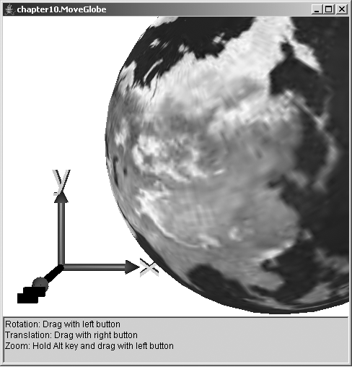
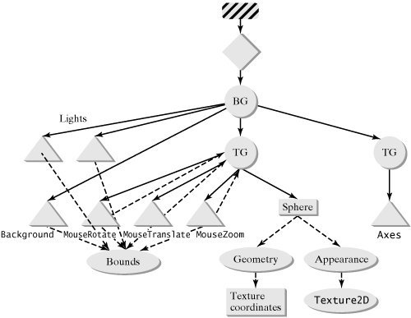
Behaviors para Interacção com Rato
Fonte
Run

Slide 26
Behaviors para Interacção com Rato
. . .
// texture mapped globe
Appearance ap = createAppearance();
spin.addChild(new Sphere(0.7f, Primitive.GENERATE_TEXTURE_COORDS, 50, ap));
// rotation
MouseRotate rotator = new MouseRotate(spin);
BoundingSphere bounds = new BoundingSphere(); rotator.setSchedulingBounds(bounds);
spin.addChild(rotator);
// translation
MouseTranslate translator = new MouseTranslate(spin); translator.setSchedulingBounds(bounds);
spin.addChild(translator);
// zoom
MouseZoom zoom = new MouseZoom(spin);
zoom.setSchedulingBounds(bounds);
spin.addChild(zoom);
. . .

Slide 27
Behavior para Interacção com o Teclado
Tal como as classes MouseBehavior, a classe KeyNavigatorBehavior actua num objecto TransformGroup, mas agora o behavior é controlado pelo premir de teclas especificas.
A classe KeyNavigatorBehavior tem os seguintes construtores:
KeyNavigatorBehavior(TransformGroup tg)
KeyNavigatorBehavior(Component c, TransformGroup tg)

Slide 28
Behavior para Interacção com o Teclado
A classe KeyNavigatorBehavior implementa as seguintes funcionalidades:
<left>, <right>: Rotate left/right
<up>, <down>: Translate forward/backward
Alt-<left>, Alt-<right>: Translate left/right
PgUp, PgDn: Rotate up/down
Alt-PgUp, Alt-PgDn: Translate up/down
-: Reduce back clip distance
+: Reset back clip distance
=: Reset

Slide 29
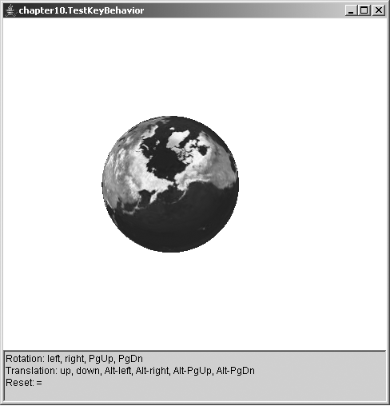
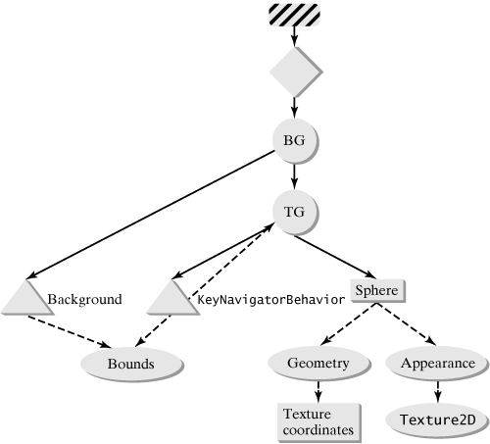
Behavior para Interacção com o Teclado
Fonte
Run

Slide 30
Behavior para Interacção com o Teclado
. . .
TransformGroup spin = new TransformGroup(); spin.setCapability(TransformGroup.ALLOW_TRANSFORM_WRITE); spin.setCapability(TransformGroup.ALLOW_TRANSFORM_READ); root.addChild(spin);
// texture mapped globe
Appearance ap = createAppearance();
spin.addChild(new Sphere(0.7f, Primitive.GENERATE_TEXTURE_COORDS, 50, ap));
// key behavior
KeyNavigatorBehavior behavior = new KeyNavigatorBehavior(spin);
BoundingSphere bounds = new BoundingSphere();
behavior.setSchedulingBounds(bounds);
spin.addChild(behavior);
. . .

Slide 31
Behavior para a Vista
A classe OrbitBehavior permite alterar o TransformGroup associado à Viewplatform, através da interacção com o rato. A classe tem os seguintes construtores:
  OrbitBehavior()
  OrbitBehavior(Canvas3D cv)
  OrbitBehavior(Canvas3D cv, int flags)
Um objecto OrbitBehavior é adicionado ao grafo de cena através do método setViewPlatformBehavior da classe ViewingPlatform:
  OrbitBehavior orbit = new OrbitBehavior(cv);
  orbit.setSchedulingBounds(new BoundingSphere());
  su.getViewingPlatform().setViewPlatformBehavior(orbit);

Slide 32
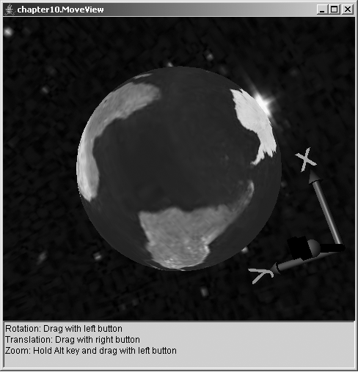
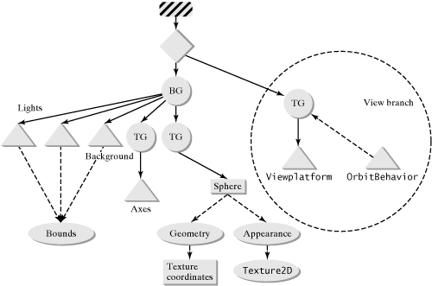
Behavior para a Vista
Fonte
Run

Slide 33
Behavior para a Vista
. . .
SimpleUniverse su = new SimpleUniverse(cv); su.getViewingPlatform().setNominalViewingTransform();
// viewplatform motion
OrbitBehavior orbit = new OrbitBehavior(cv); orbit.setSchedulingBounds(new BoundingSphere()); su.getViewingPlatform().setViewPlatformBehavior(orbit);
. . .

Slide 34
Behaviors para Picking e Interacção com o Rato
As classes PickMouseBehavior (PickRotateBehavior, PickTranslateBehavior, e PickZoomBehavior), combinam interacção com o rato e picking de objectos.
As transformações rotação, translação e zoom, controladas pelo rato, são iguais às definidas na classe MouseBehavior, mas apenas são aplicadas ao objecto seleccionado com picking.
A criação de um nó PickMouseBehavior envolve o objecto Canvas3D, a raiz de um ramo do grafo de cena onde se pretende fazer picking e limites de influência:
PickRotateBehavior rotator =
new PickRotateBehavior(cv, root, bounds);
root.addChild(rotator);

Slide 35
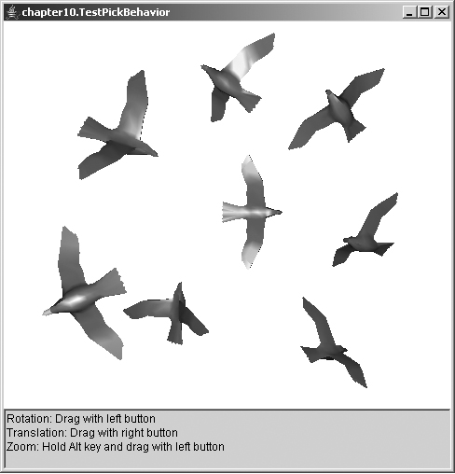
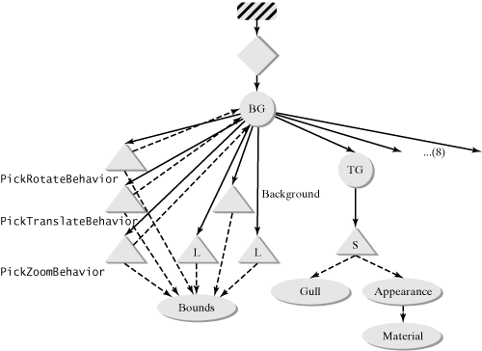
Behaviors para Picking e Interacção com o Rato
Fonte
Run

Slide 36
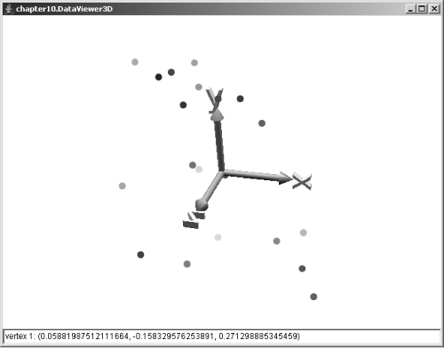
Visualização de Dados
A combinação de picking e behaviors fornece uma poderosa ferramenta para a interacção com uma cena 3D. O picking permite a selecção de objectos e os behaviors oferecem uma maneira de alterar a visualização da cena.
Numa aplicação de visualização de dados, por exemplo, os behaviors de interacção serão um recurso útil para o utilizador poder rodar, mover e aplicar zoom a um conjunto de dados, de modo a melhorar a percepção dos mesmos. O picking também será um recurso útil para o utilizador poder seleccionar dados específicos.
Fonte
Run

Slide 37
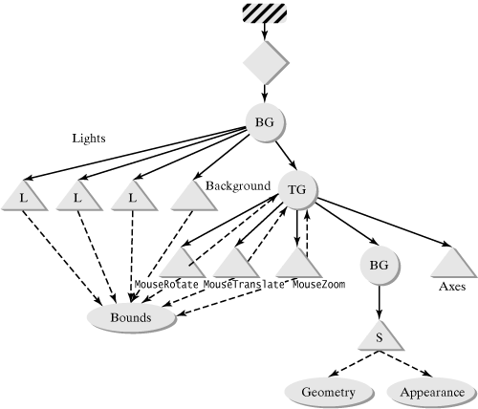
Visualização de Dados

